Slide 1
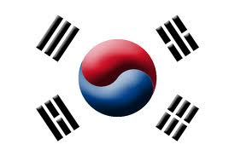
La république de Corée : une économie développée et dynamique
Consulat général et Mission permanente à l’OACI
de la République de Corée

Slide 2
PLAN DE LA PRÉSENTATION
Brève présentation de la Corée
2. Un demi-siècle de relations diplomatiques avec le Canada
3. Les échanges commerciaux

Slide 3
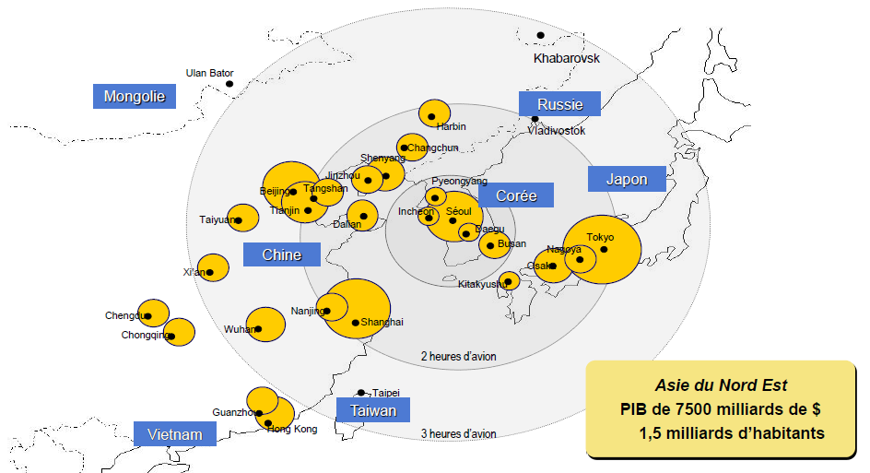
1.1 La Corée, une localisation idéale
Au coeur de l’Asie du Nord-Est avec une population totale de 1,5 milliard et un PIB combiné de 7500 milliards de dollars.
Séoul a été élue ville asiatique au meilleur potentiel économique par le fDi magazine.
Une intégration économique régionale croissante

Slide 4

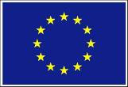







À moins de 3 heures 30 d’avion de Séoul : 600 millions d’habitants, 32 % de la population mondiale, 61 villes de plus d’ 1 million d’habitants, 20% du PIB mondial

Slide 5

1.2 Un acteur économique majeur
1 | États-Unis
2 | Chine
3 | Japon
4 | Allemagne
5 | France
6 | Royaume-Uni
7 | Brésil
8 | Russie
9 | Italie
10 | Inde
11 | Canada
12 | Australie
13 | Espagne
14 | Mexique
15 | Corée du Sud
Les 15 plus grandes économies au monde en 2013

Slide 6
1.3 Une croissance remarquable
Croissance annuelle moyenne du PIB des 34 pays de l’OCDE sur la période 2006-2013
6 économies particulièrement dynamiques
Au sein de l’OCDE, seules la Corée du Sud, l’Australie, Israël et la Pologne ont conservé une croissance annuelle positive depuis le déclenchement de la crise financière en 2008.
Source: OCDE

Slide 7
1.4 La résistance à la crise
Source: Banque Centrale

Slide 8




1.5 Les principales industries coréennes
Électronique
Construction automobile
Sidérurgie
Communications et TI
Robotique
Construction navale
Pharmaceutique
Raffineries

Slide 9
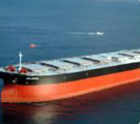
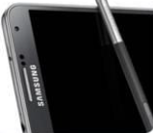
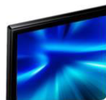
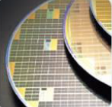
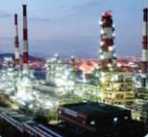
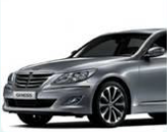
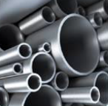
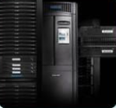
Puissances sectorielles
CONSTRUCTION NAVALE
#1
HYUNDAI HEAVY IND. /
SAMSUNG HEAVY IND.
TÉLÉPHONE PORTABLE
#1
SAMSUNG /
LG
LCD
#1
LG /
SAMSUNG
SEMI-CONDUCTEURS
#3
SAMSUNG /
HYNIX
PÉTROCHIMIE
#4
SK CHEM. /
LG CHEM.
AUTOMOBILE
#5
HYUNDAI /
KIA
ACIER
#6
POSCO/
HYUNDAI HEAVY IND.
MACHINERIE
#8
DOOSAN /
MANDO

Slide 10
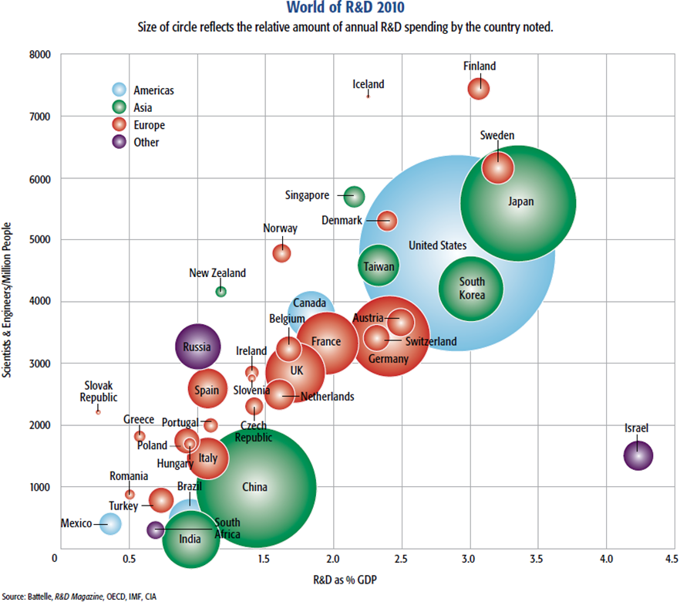
1.6 Les domaines d’excellence coréens
Semi-conducteurs et miniaturisation
Biotechnologies
Nanotechnologies

Slide 11
1.7 Le consommateur sud-coréen
1 | Habitation, eau, électricité, énergie
2 | Aliments et boissons non alcooliques
3 | Transports
4 | Restaurants et hôtels
5 | Divertissement et culture
6 | Éducation
7 | Santé
8 | Vêtements et chaussures
9 | Communications
10 | Équipements du foyer
11 | Alcool et tabacs
Principaux postes de dépenses des consommateurs coréens en 2010

Slide 12
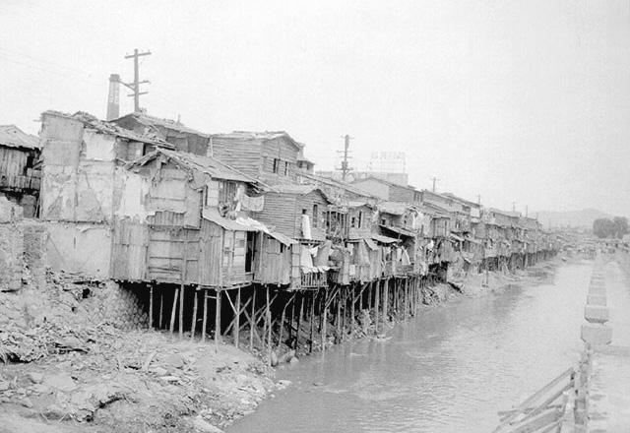
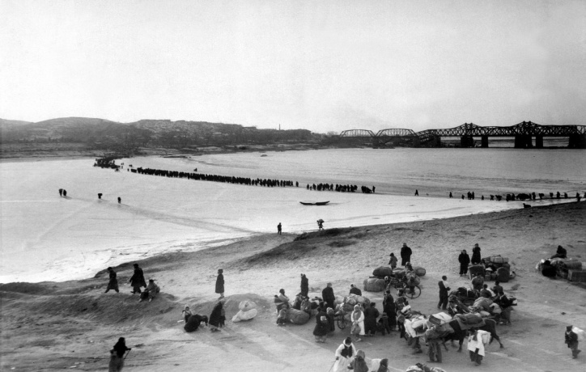
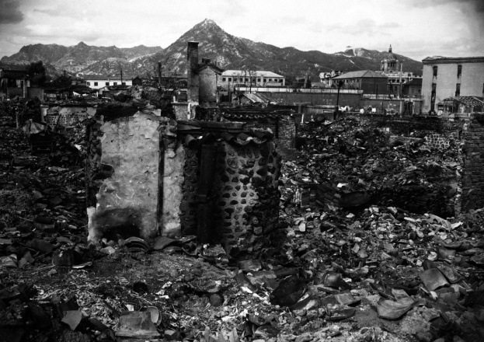
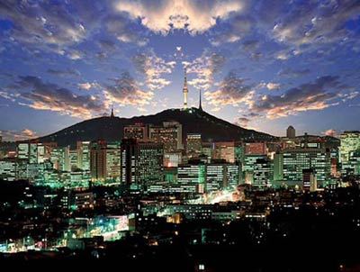
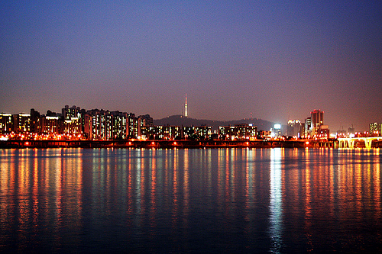
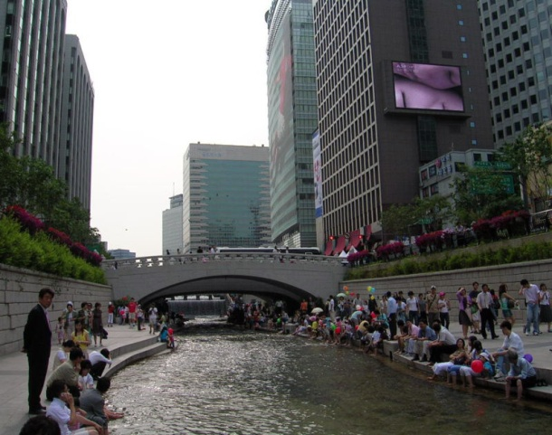
1.8 La Corée, le pays ou tout est possible

Slide 13
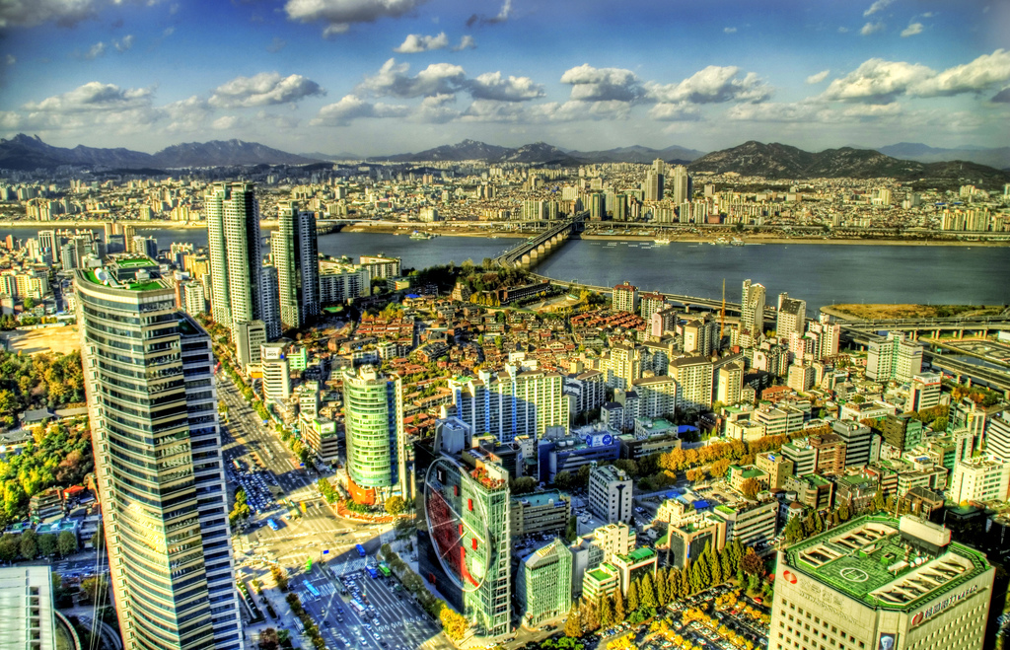
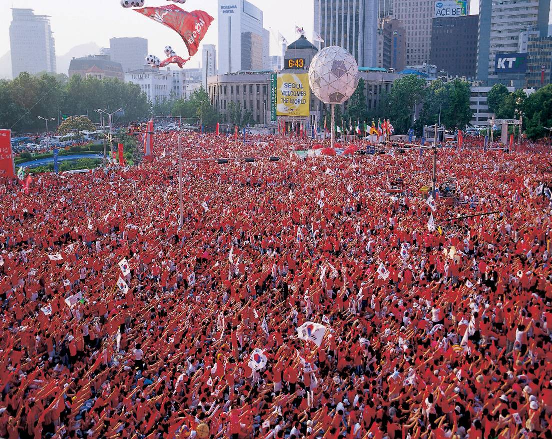
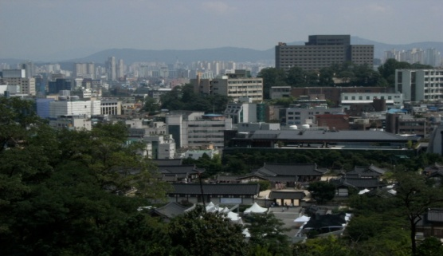
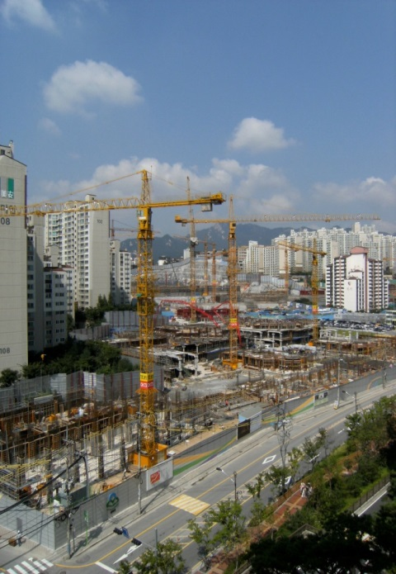
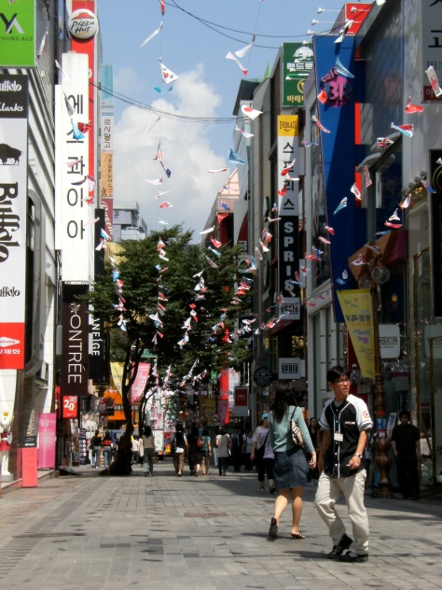
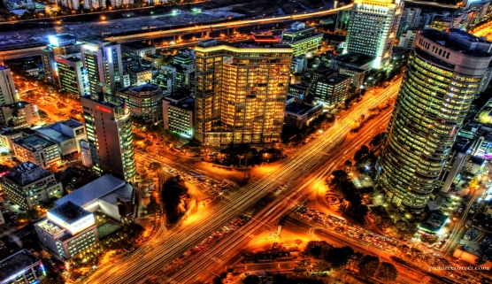
La Corée aujourd’hui

Slide 14
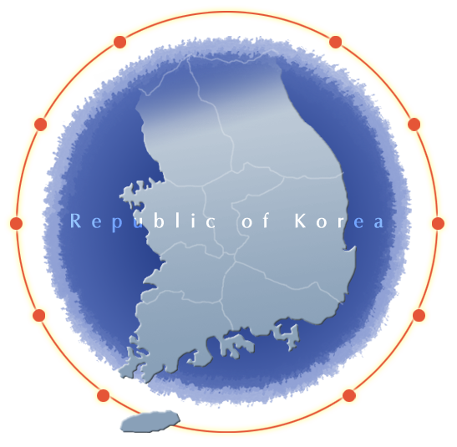
1.9 Pourquoi la Corée?
Main d’œuvre hautement qualifiée
49% des Coréens ont un diplôme universitaire
Plus forte croissance de productivité parmi les pays OCDE
2300 heures travaillées par an
Localisation stratégique en Asie du Nord-Est
Centre de l’Asie du Nord-Est
Entre la Russie, la Chine et le Japon
51 villes de plus d’un million d’habs à moins de 3 heures d’avion
Marché intérieur important
453 milliards $ consommation intérieure
Consommateurs avertis – très technophiles
Population nombreuse à haut pouvoir d’achat
Pays de l’innovation
3,4% PIB consacré à la R&D
2ème productivité des brevets (Dépôts de brevets / chercheurs)
Protection et respect de la propriété intellectuelle
Leader de l’économie mondiale
Economie traditionnelle : pétrochimie, automobile,
Construction navale, BTP
High tech : Electronique, Télécoms,Semiconducteurs
Incitations généreuses
Exemptions fiscales, aides à la R&D
Location de terrains, subventions en espèce
Aide à la formation et au recrutement
Infrastructures performantes
Ports et aéroports internationaux
Pays compact sur les routes maritimes mondiales
Excellentes infrastructures (routes, autoroutes, train à
grande vitesse)
Economie ouverte
Leaders mondiaux : Samsung, LG, Hyundai-Kia, SK
15ème puissance économique
Importations coréennes = importations Russie+ Brésil + Inde

Slide 15
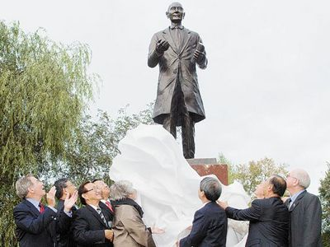
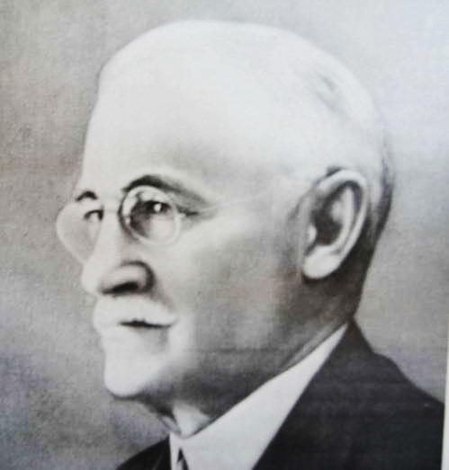
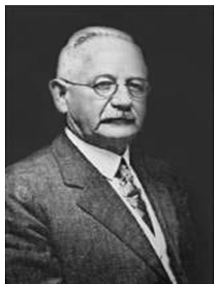
2.1 Des liens historiques
Dévoilement de la statue du Dr. Frank Schofield à Toronto en octobre 2010
Révérend James Gales
Docteur Oliver Avison

Slide 16
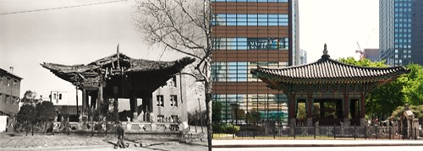
2.2 L'appui du Canada
1947: premières élections en République de Corée
1950: Guerre de Corée: 26 000 soldats canadiens y prennent part dont 516 meurent
1953 et suivantes: aide internationale
Le Monument du 40e anniversaire du couronnement du roi Gojong, pendant la Guerre de Corée (à gauche; par James Martenhoff) et de nos jours (à droite) (photo courtoisie du Musée de l’Histoire de Séoul)

Slide 17
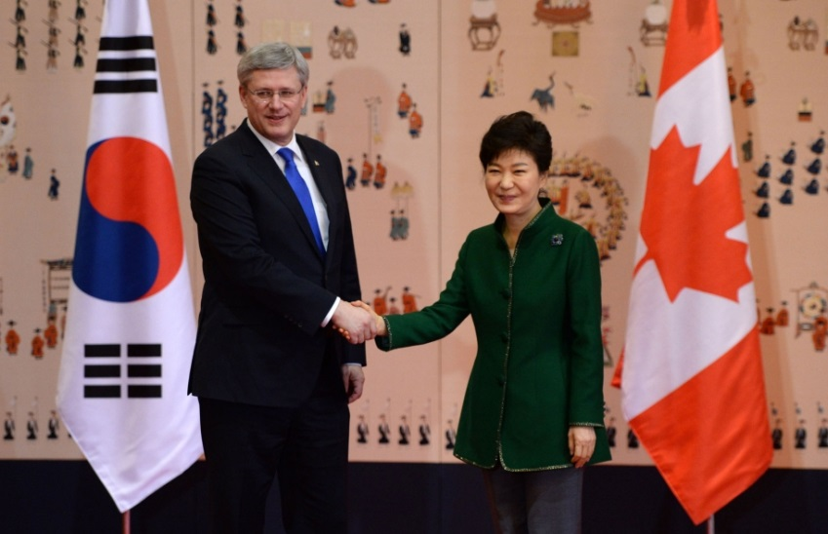
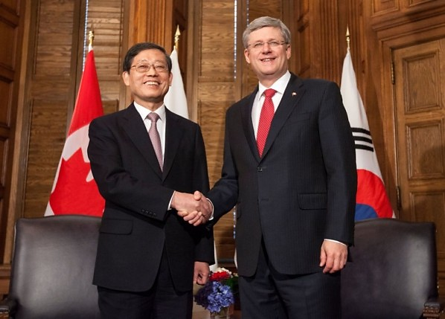
2.3 Corée du Sud et Canada: des alliés dans plusieurs domaines
Échanges commerciaux
Ententes internationales
Valeurs communes
Immigration
Tourisme
Visite officielle de Stephen Harper à Séoul le 11 mars 2014
Cérémonie du 50e anniversaire des relations diplomatiques Canada-Corée en décembre 2012 à Ottawa

Slide 18
3.1 Les accords de libre-échange
En vigueur (46 pays)
Chili
États-Unis
Inde
Pérou
Turquie
Singapour
ASEAN (10 pays)
EFTA (4 pays)
Union européenne
Colombie*
En attente de signature (2 pays)
Canada
Australie
En négociation (26 pays)
Chine
Japon
Corporation d’investissement du Golfe (GIC, 6 pays)
Indonésie
Mexique
Nouvelle-Zélande
Vietnam
Corée-Chine-Japon
RCEP (16 pays)
Envisagés (12 pays)
Amérique centrale
Israël
Malaisie
MERCOSUR (9 pays)
* Signé en Février 2013, en attente de ratification

Slide 19
3.2 Les échanges Canada-Corée
De la Corée vers le Canada:
$ 4,8 milliards en importations de produits coréens
$ 11 milliards en investissements directs étrangers au Canada, dont $ 903 millions en 2012
Du Canada vers la Corée:
$ 5,2 milliards en exportations de produits canadiens
$ 5,7 milliards en investissements directs étrangers en Corée, dont $ 394 millions en 2012

Slide 20
3.3 Les échanges Québec-Corée
De la Corée vers le Québec:
1228 millions $ en importations de produits coréens
Surtout des produits électroniques, des électroménagers et des automobiles
Du Québec vers la Corée:
353,7 millions $ en exportations de produits québécois
Surtout des avions, de la viande de porc, du minerai et de la pulpe à papier

Slide 21
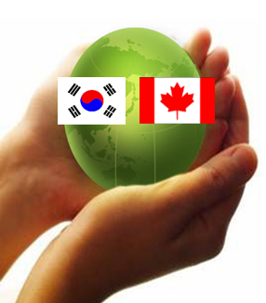

Merci! 감사합니다 !

